Slide 1
স্বাগতম

Slide 2
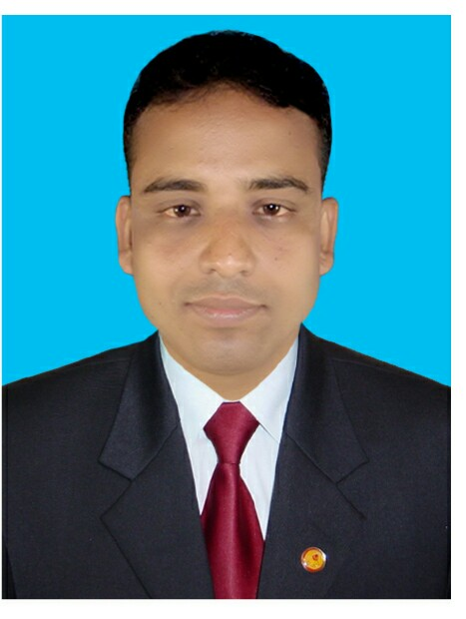
পরিচিতি
মোঃ এনামুল হক
সহকারী শিক্ষক (বাংলা)
চলিতার আব্দা আফছার তালুকদার মহিলা দাখিল মাদ্রাসা
চুনারুঘাট, হবিগঞ্জ।
enamul2116690@gmail.com
শ্রেণি : সপ্তম
বিষয় : বাংলা ১ম (গদ্য)
সময় : 40 মিনিট

Slide 3
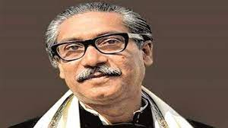
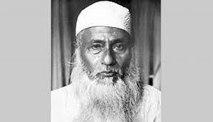
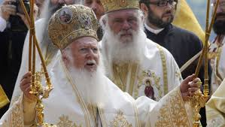
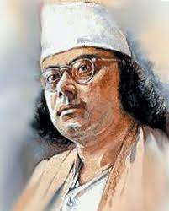
তোমরা ছবি গুলো লক্ষ করো -
ছবির সাথে তোমাদের পাঠ্যবইয়ের কোন বিষয়ের মিল আছে?

Slide 4
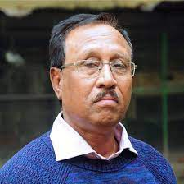
আজকের পাঠ
পিতৃপুরুষের গল্প
হারুন হাবীব

Slide 5
শিক্ষনফল
এই পাঠ শেষে শিক্ষার্থীরা…
লেখক পরিচিতি উল্লেখ করতে পারবে।
নতুন শব্দের অর্থ বলতে পারবে।
ভাষা আন্দোলনের তাৎপর্য ব্যাখ্যা করতে পারবে।
বাংলাদেশের মুক্তিযোদ্ধা সম্পর্কে বলতে পারবে।

Slide 6
লেখক পরিচিতি
জন্মঃ
১ জানুয়ারী ১৯৪৮ খ্রিষ্টাব্দে
দেওয়ানগঞ্জ, জামালপুর
পরিচিতিঃ
কথা সাহিত্যিক , একজন
গেরিলা মুক্তিযোদ্ধা,৭১ এর
রণাঙ্গনের সংবাদদাতা
পিতা-
তোফাজ্জেল হোসেন
মাতা-
ফাতেমা খাতুন
রচনাঃ
প্রিয়যোদ্ধা, সমগ্র ১৯৭১,
মুক্তিযুদ্ধের নির্বাচিত প্রবন্ধ,
Blood and brutality
হারুন হাবীব
শিক্ষাজীবনঃ
স্নাতকোত্তর (ঢাকা
বিশ্ববিদ্যালয়), ডিপ্লোমা
(সাংবাদিকতা)দিল্লী
পেশাঃ
সাংবাদিকতা

Slide 7
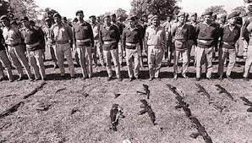
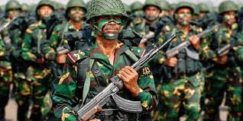
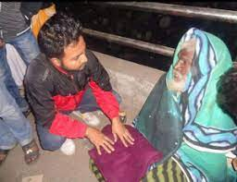
শব্দের অর্থ জেনে নেই…
অন্যায়ভাবে আক্রমনকারী বাহিনী। এখানে পাকিস্থানি সেনাবাহিনীকে বোঝাচ্ছে
হানাদার বাহিনী
সামরিক শাসন দ্বারা যখন রাষ্ট্রের শাসন পরিচালিত হয় তখন সেই শাসনকে সামরিক শাসন বলে
সামরিক শাসন
পিতা-পিতামহ-প্রপিতামহ প্রভূতি পূর্বপুরুষ
পিতৃপুরুষ

Slide 8
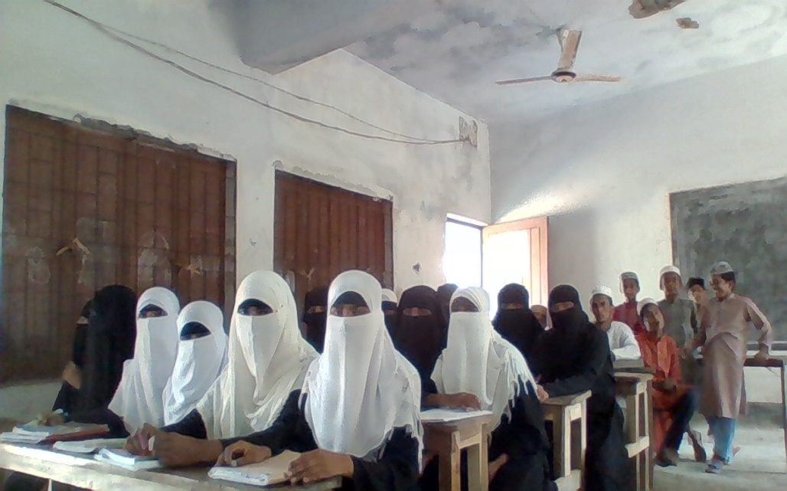
নীরব পাঠ

Slide 9
একক কাজ
০১। হারুন হাবীব কত খ্রিষ্টাব্দে জন্মগ্রহণ করেন?
০২। ‘সামরিক শাসন’ কী?

Slide 10
বিষয়বস্তু আলোচনা

Slide 11
দলীয় কাজ
রাস্তাটার নাম সাতমসজিদ রোড হয়েছে কেন? ব্যাখ্যা কর।

Slide 12
বাড়ির কাজ
‘যুদ্ধ আর মুক্তিযুদ্ধের মধ্যে অনেক তফাৎ’- উক্তিটি ব্যাখ্যা কর।

Slide 13
সকলকে ধন্যবাদ

